Slide 1
基于分布式爬虫的信安技术文章搜索引擎
Information Security Articles Search Engine
汇报人：袁孝健

Slide 2
1 技术选型 2 实现细节 3 系统展示

Slide 3
1 技术选型

Slide 4
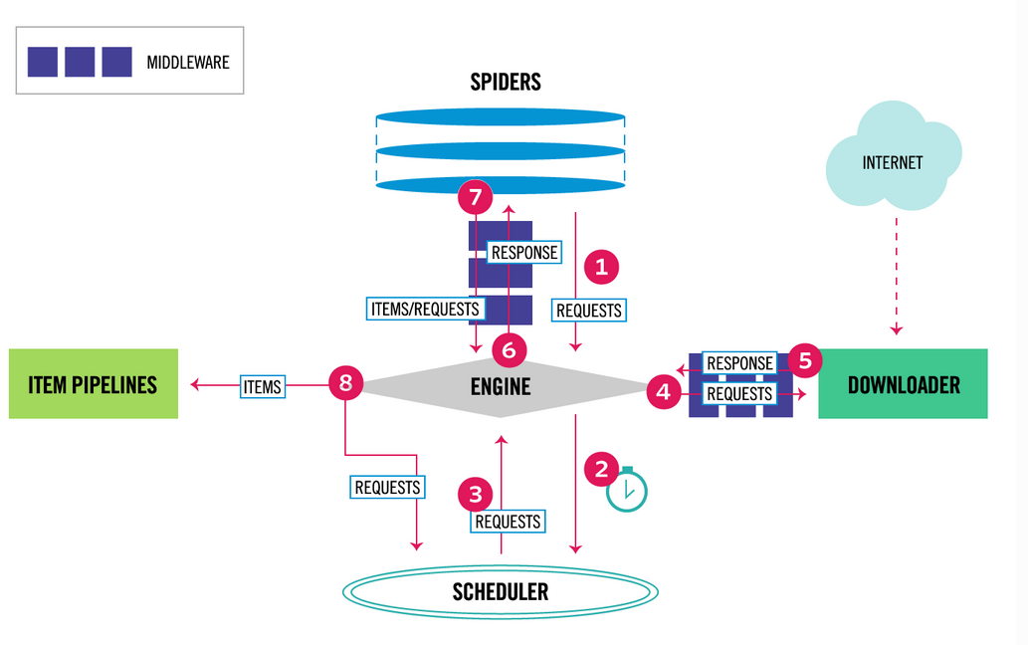
1.1 爬虫方式(Scrapy)
Scrapy vs requests + beautifulsoup
requests 和 beautifulsoup 都是库，scrapy 是框架。
scrapy 框架中可以加入requests 和 beautifulsoup。
scrapy 方便扩展，提供了很多内置的功能。
scrapy 基于 twisted，异步进行操作，性能是最大优势。
scrapy 内置的 css 和 xpath的selector 非常方便，beautifulsoup 最大的缺点就是慢。

Slide 5
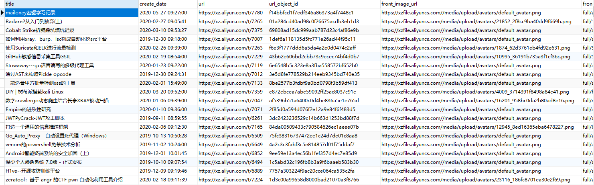
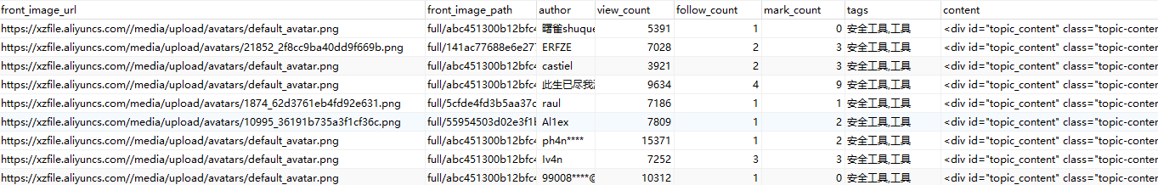
1.2 数据存储(MySQL)
我们要爬取的数据至少包括：
文章题目
文章内容
文章连接
文章标签
作者
发表时间
访问量
封面图
…
使用MySQL对爬取下来的数据进行长期稳定的存储，利用scrapy可以异步进行数据的存储。

Slide 6
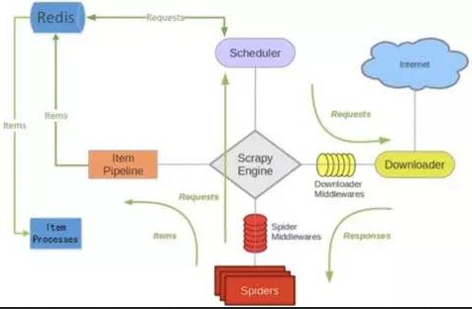
1.3 分布式爬虫(Redis)
Scrapy-Redis是为了更方便地实现Scrapy分布式爬取，而提供了一些以redis为基础的组件。
redis是一个key-value存储系统，放在内存中（内存数据库），让不同程序从内存中使用数据。
分布式爬虫的优点：
（1）充分利用多机器的宽度来加速爬取。
（2）充分利用多机器的IP加速爬取速度。

Slide 7
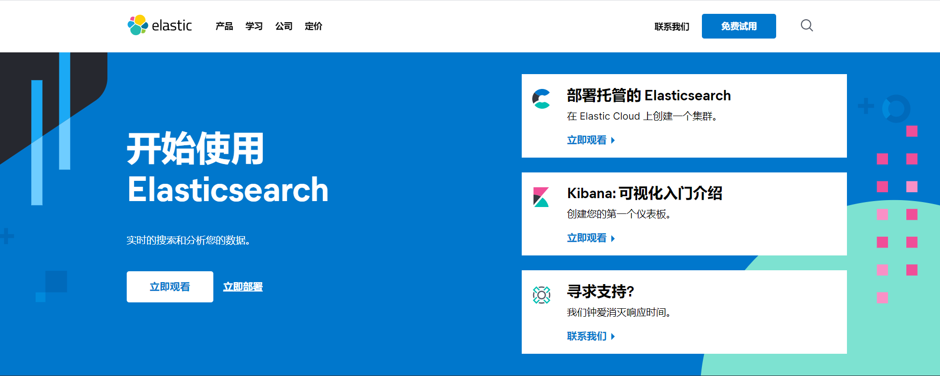
1.4 搜索引擎(ElasticSearch)
我们对于搜索引擎需求：
高效
零配置、完全免费
能够简单通过json和http与搜索引擎交互
搜索服务器稳定
能够简单的将一台服务器扩展到上百台
ElasticSearch
基于 Lucene 的搜索服务器
提供了一个分布式多用户能力的全文搜索引擎
基于 RESTful web 接口
是用 Java 开发的，并且是开放源代码的
→
为什么不能用传统的关系数据库完成搜索功能？
无法打分
无分布式
无法解析请求搜索
效率低
需要单独实现分词

Slide 8
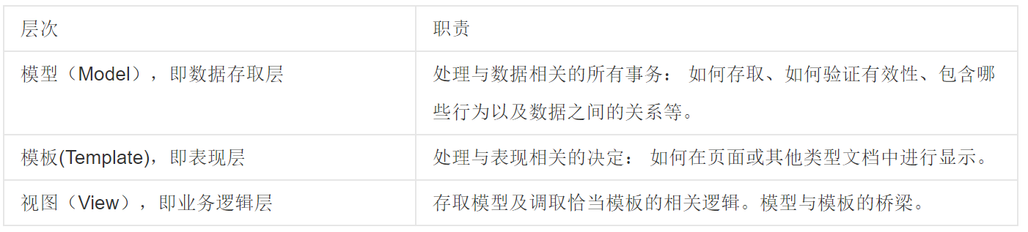
1.5 可视化搭建(Django)
Django是一个开放源代码的Web应用框架，由Python写成。
采用了MTV的框架模式，即模型M，视图V和模版T，易于维护。
许多功能强大的第三方插件，使得Django具有较强的可扩展性。
Scrapy与Django的代码模式有些类似，如Django中的Model与Scrapy中的Item。

Slide 9
2 实现细节
Notes:
由于设计的东西比较多，所以就主要讲一下关键的地方，如果大家之前用过这些东西，应该就会比较好理解一点。

Slide 10
2.1 处理反爬
2.1.1 更换随机User-Agent
2.1.2 使用IP代理池
2.1.3 访问频率限制
2.1.4 Cookie的禁用
2.1.5 验证码识别

Slide 11
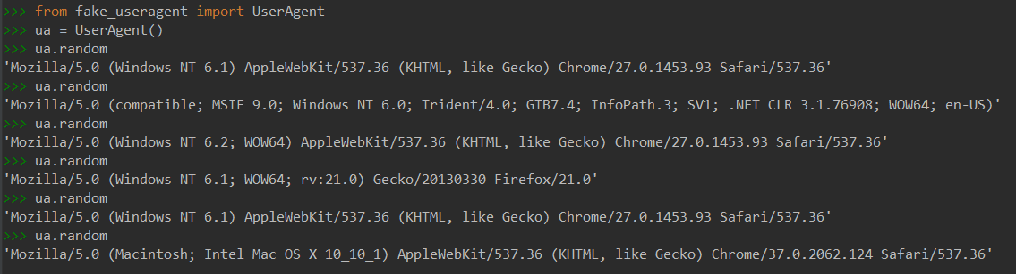
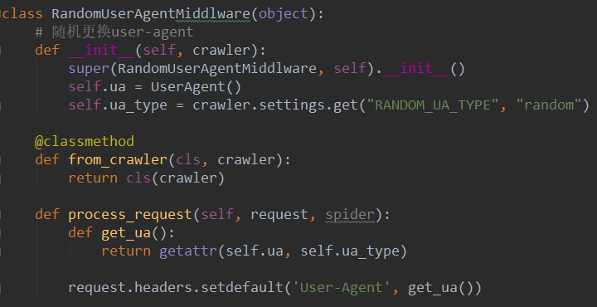
2.1.1 更换随机User-Agent
反爬措施：通过检测User-agent来拒绝非浏览器的访问
应对措施：
在Scrapy的middlewares.py中自定义RandomUserAgentMiddleware类，并作为Download Middleware启用。
Download Middware是引擎和下载器的中间件，每个Request在爬取之前都会调用其中开启的类，从而对Request进行一定的处理。
通过fake_useragent库获取随机的UA：https://github.com/hellysmile/fake-useragent
http://fake-useragent.herokuapp.com/browsers/0.1.11

Slide 12
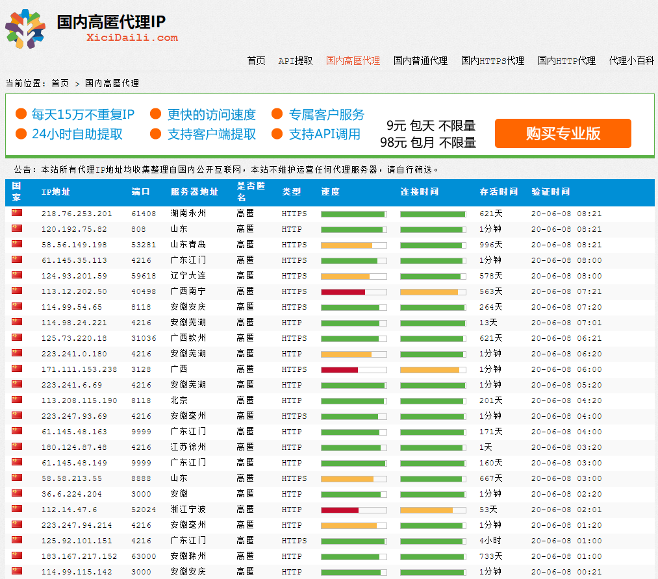
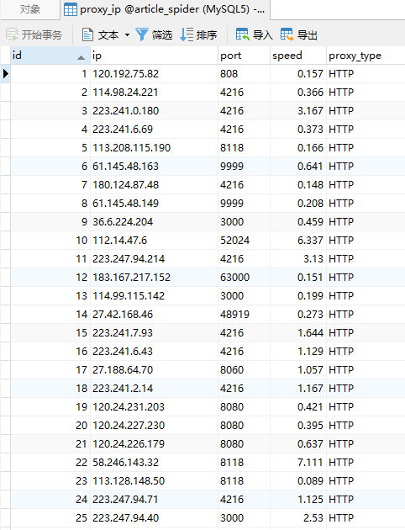
2.1.2 使用IP代理池
反爬措施：如果同一个IP地址访问过于频繁时，就直接将访问的IP地址进行封锁，短期内进行访问。
应对措施：维护一个IP代理池，当IP被封锁时进行IP的更换，或者通过代理隐藏自己的IP。
单独写一个小爬虫将该网站提供的http代理爬取到数据库proxy_ip中：
同样是以Download Middleware的方式，在Request爬取前，从数据库中随机取出一个代理，通过代理进行访问并爬取。
Notes:
这是我找的一个免费的代理池，叫做西刺代理。因为是免费的，所以在速度很稳定性方面都不是很好，因为本项目对IP代理的需求不是特别大，如果有需要可以使用付费的代理。

Slide 13
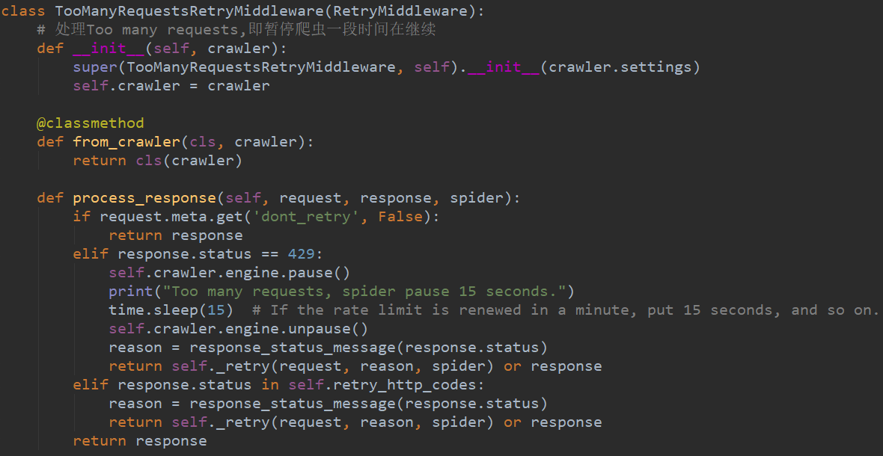

2.1.3 访问频率限制
反爬措施：如果访问过快的话，会返回其他状态码/跳转等（302、429等）来阻止你继续访问内容页面
应对措施：
（1）在Scrapy中可以直接设置每次请求之间的间隔来降低频率。
（2）自定义Middleware在每次接收到的Response被跳转时，将爬虫暂停一段时间再继续爬取。
Notes:
在爬取嘶吼的过程中

Slide 14

2.1.4 Cookie的禁用
反爬措施：有些网站可以通过跟踪 Cookie 来识别是否是同一个客户端。如果同一个客户端在单位时间内的请求过于频繁，则判断为爬虫，对此客户端进行禁止。
应对措施：Scrapy 默认开启了 Cookie，而如果爬取过程中不需要登录的话，就可以在setting.py文件中将COOKIES_ENABLED 设置为False

Slide 15

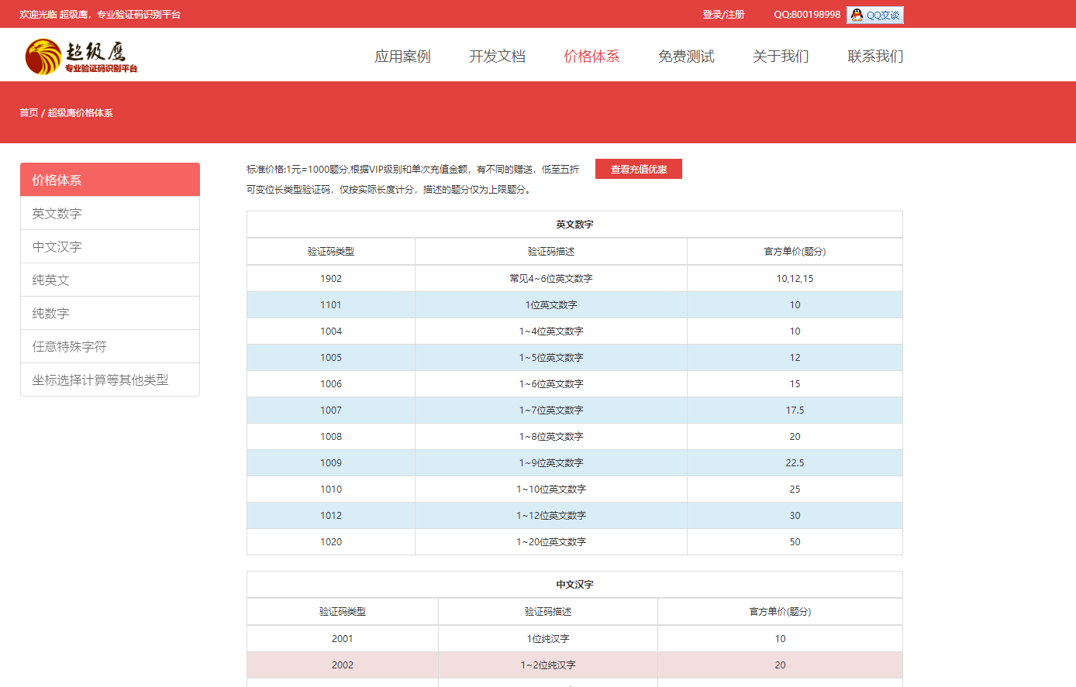
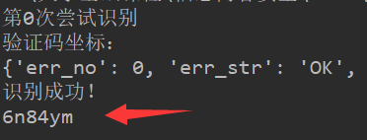
2.1.5 验证码识别
反爬措施：在进行登录等操作时，要求用户输入随机生成的验证码，验证码输入正确才能进行下一步的操作。
应对措施：在进行登录等操作时，要求用户输入随机生成的验证码，验证码输入正确才能进行下一步的操作。
编码实现 (tesseract-ocr)
在线打码
人工打码
Notes:
通常验证码的识别方式分为这三种，第一种就是通过一些图像或者文字识别算法训练模型，然后用于检测，tesseract-ocr是谷歌开发的一个识别验证码的包，但是对于噪音较大的验证码。准确度并不是特别高。
在线打码，即利用一些公司专门提供验证码识别的服务，通过他们的api可以对验证码进行识别，准确度一般来说较高，价格也不是很贵。
人工打码，就是让一群真人来兼职打码，即把你上传的验证码下发给真人，他们人工识别完之后告诉你结果。最准确，但是成本也最高。

Slide 16
2.2 抓取数据
2.2.1 先知社区
2.2.2 安全客
2.2.3 嘶吼

Slide 17
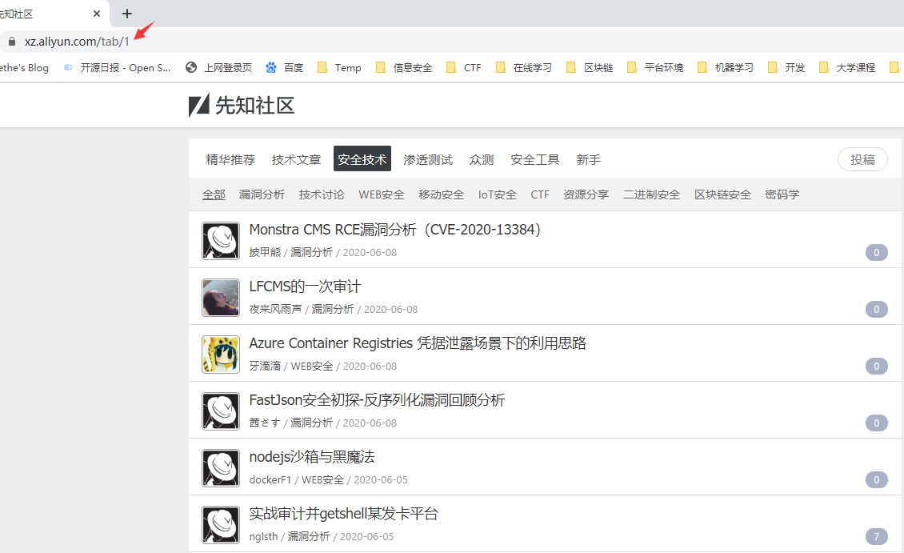
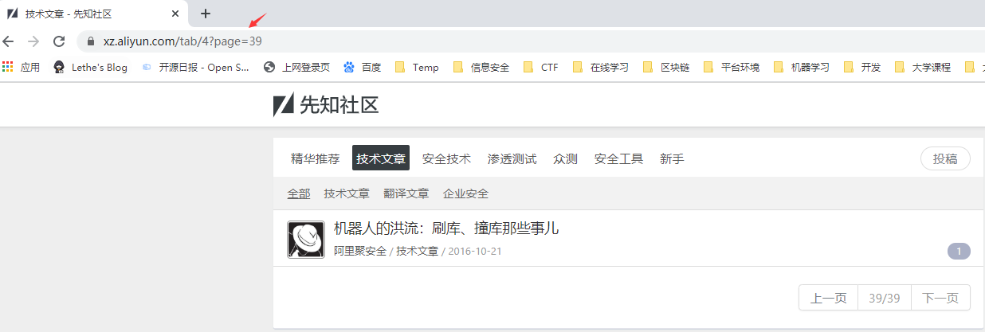
2.2.1 先知社区
每个分类的tab序号不同，通过/tab/1的方式可获取不同种类的文章。
分页也是通过?page=2参数进行分页，也比较清晰。
过程：
（1）遍历每一个tab页面
（2）对页面中的每个文章信息进行爬取，包括文章链接。
（3）对2中提取的每个文章页面再进行爬取，取得文章具体信息。
（4）当前页面爬取完后，判断是否存在“下一页”按钮来判断是否爬取完成。

Slide 18
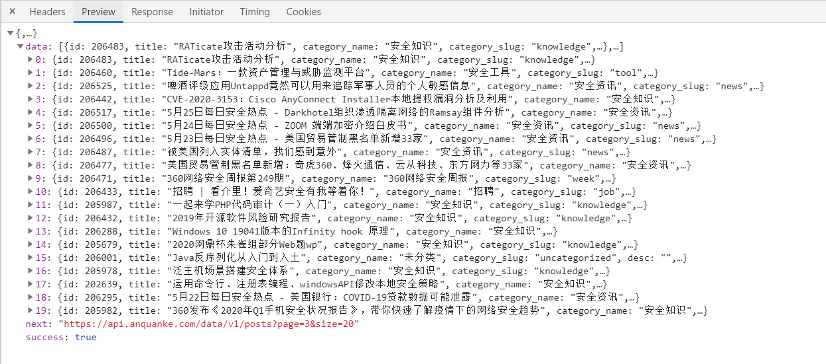
2.2.2 安全客
安全客是鼠标点击“加载更多”来分页的，但是通过分析很容易可以知道它是通过请求api来获取文章内容，如下：
https://api.anquanke.com/data/v1/posts?size=20&page=2
我们观察一下此api返回来的json，可以看出参数size指的是一页请求的文章数量，参数page则是表示页数，并且返回了下一页的api请求url，大大方便了我们的爬取。
除了没有直接给出文章的url以及文章内容之外，所需要的信息都可以直接获取：
（1）虽然没有给出文章url但是给出了id，我们容易得到固定的文章url格式为：/post/id/206483，即我们可以通过id来得到文章url。
（2）而文章的内容，我们则需要先用id构造文章url，然后异步发送请求来获取content。
Notes:
（1）我们随着一次请求的size为500，所以设置 start_url 为 `https://api.anquanke.com/data/v1/posts?size=500`，这样返回的next url为：`https://api.anquanke.com/data/v1/posts?page=2&size=500`，这样我们直接从前一次返回的结果中获取下一页的url进行爬取即可。
（2）每一页爬取下来的json进行解析，将id前面加上`https://www.anquanke.com/post/id/xxx`即为文章的url，然后对该url进行md5作为主键，然后在设置content字段前还需要通过此url异步请求获取数据。

Slide 19
2.2.3 嘶吼
爬取思路和安全客类似，分页也是通过点击“加载更多”，但是分析后可知同样是用?page=2进行分页。
不一样的地方时，如何判断最后一页？
（1）首先考虑设置一个变量page，每次翻页时加一，当页面的文章列表为空的时候判断为最后一页，但是Scrapy是异步框架，在快速爬取的过程中page的使用会混乱。
（2）于是考虑设定一个最大的page数，这里页数最多的是web安全分类(126页)，所以我们就默认爬取的每个分类页数都设置为大于126的数（或者更大一些），然后再判断是否存在文章列表，存在就继续爬取，否则就转到下一页。

Slide 20
2.3 重构分布式爬虫
2.3.1 需要解决的问题
2.3.2 分布式的原理
2.3.3 分布式的实现
2.3.4 展示分布式

Slide 21
2.3.1 需要解决的问题
（1）Request 队列集中管理：scheduler 以队列形式存储在内存中，而其他服务器无法拿到当前服务器内存中的内容。
（2）scrapy的去重队列也是放在内存中，如何对去重队列进行集中管理。
解决办法：
将 request 队列和去重独立的放到第三方组件中，采用 Redis进行集中管理。(内存数据库，读取速度更快)。
redis是一个key-value存储系统，放在内存中（内存数据库），让不同程序从内存中使用数据。

Slide 22
2.3.2 分布式的原理
（1）把自己的核心服务器称为master，而把用于跑爬虫程序的机器称为slave。
（2）采用scrapy框架抓取网页，我们需要首先给定它一些start_urls，爬虫首先访问start_urls里面的url，再根据我们的具体逻辑，对里面的元素、或者是其他的二级、三级页面进行抓取。
而要实现分布式，我们只需要在这个starts_urls里面做文章就行了。
（3）我们在master上搭建一个redis数据库（只用作url的存储，不关心爬取的具体数据），并对每一个需要爬取的网站类型，都开辟一个单独的列表字段。
（4）这样尽管有多个slave，我们都可以设置其scrapy-redis从master的redis服务器中获取url。实际上除了url，scrapy-redis还会在redis服务器上存储去重队列，以及一个items数据库。
（5）程序移植性强，把slave上的程序移植到另一台机器上运行非常的简单。

Slide 23
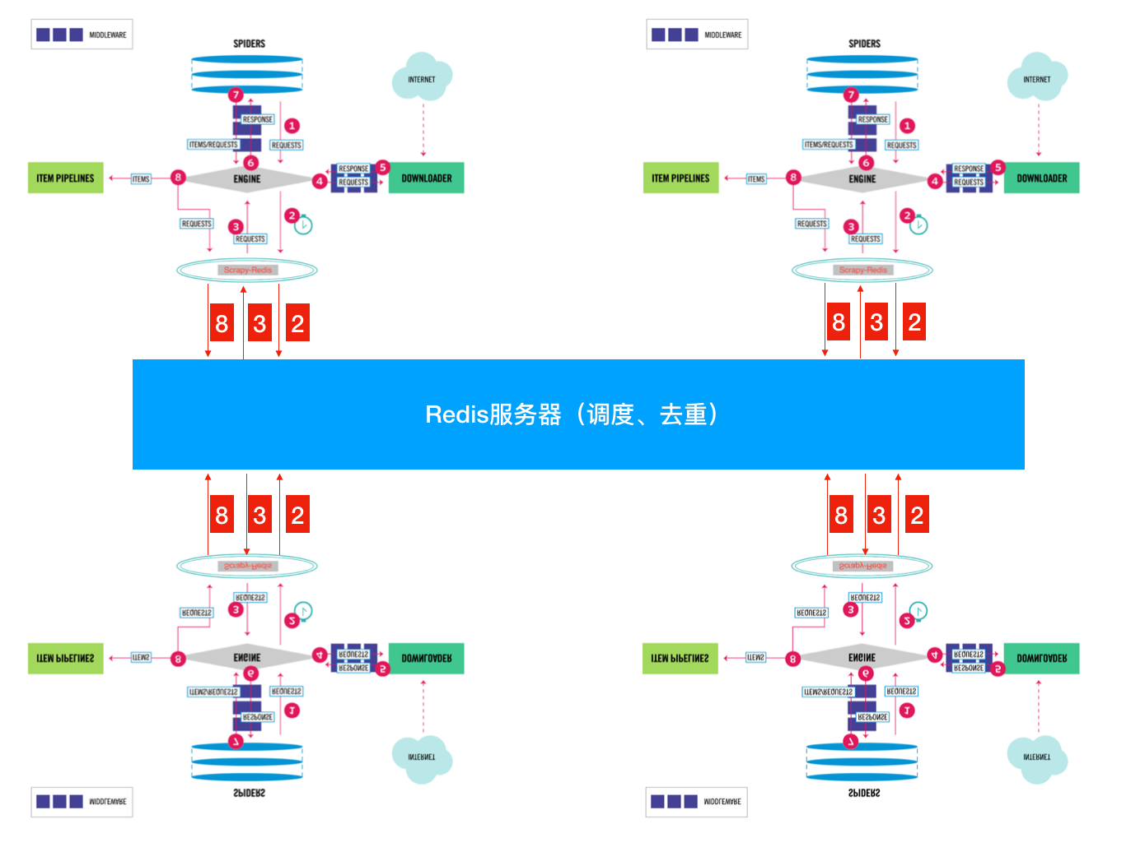
2.3.2 分布式的原理

Slide 24
2.3.3 分布式的实现
（1）使用两台机器，一台是win10(本机)，一台是(ubuntu)，分别在两台机器上部署scrapy来进行分布式抓取一个网站
（2）Win10作为Master，开启redis服务，同时也作为一个slave进行抓取；Ubuntu作为一个slave来进行抓取，两台机器的爬虫均从redis服务端中获取url。
（3）master的爬虫运行时会把提取到的url封装成request放到redis中的数据库，并且从该数据库中不断的提取request后下载网页，再把网页的内容存放到redis的另一个items数据库中。
（4）slave从master的redis中取出待抓取的request，下载完网页之后就把网页的内容发送回master的redis。
（5）重复上面的3和4，直到master的redis中的request数据库为空，再把master的redis中的items数据库写入到Mysql数据库中。
（6）Raster里的reids还有一个dupefilter数据库，用来存储抓取过的url的指纹（使用哈希函数将url运算后的结果），用来去重的。

Slide 25
2.3.4 展示分布式

Slide 26
2.4 搜索引擎
2.4.1 倒排索引
2.4.2 排序评分
2.4.3 搜索提示
2.4.4 模糊搜索
Notes:
ElasticSearch实际上就类似一种NoSQL数据库，可以进行增删改查，也具有一定的数据存储功能。只不过它最大的优势在于查询，在权限控制和事务操作方面是不如关系数据库的。
这里由于时间关系，我只讲几个本项目中需要理解的关键点，具体的使用及细节，有兴趣的同学可以课后了解一下，ElasticSearch现在在企业里用的还是非常多的。
在实现的时候就是和Mysql差不多，定义一个Pipeline将数据按照ES的格式写入其中。

Slide 27
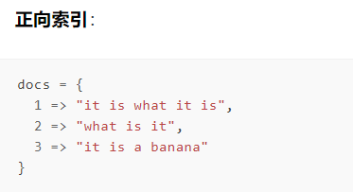
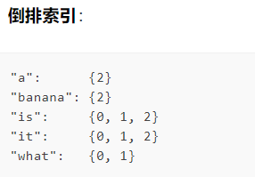
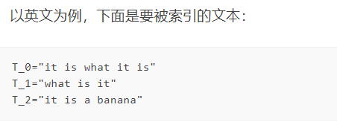
2.4.1 倒排索引
倒排索引(Inverted index)，也常被称为反向索引、置入档案或反向档案，是一种索引方法，被用来存储在全文搜索下某个单词在一个文档或者一组文档中的存储位置的映射。它是文档检索系统中最常用的数据结构。
倒排索引待解决问题
大小写转换问题，如 python 和 PYTHON 应该为一个词
词干抽取，looking 和 look 应该处理为一个词
分词
倒排索引文件过大，压缩编码
Notes:
传统的为了查询关键词，就需要遍历每一个记录的每一个值。
而倒排索引在文件存储之前先对文件内容进行分析（包括分词）每一项包括一个属性和包含整个属性的各记录的地址。
每一项包括一个属性和包含整个属性的各记录的地址，实际上每一项记录中还会存储在该文档中这个词的词频（TF），用来计算权重打分（TF-IDF）。

Slide 28
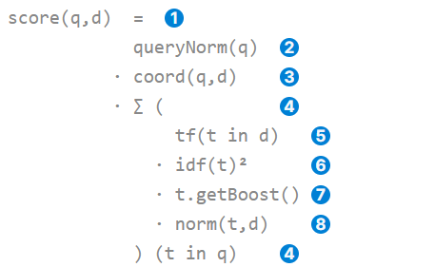
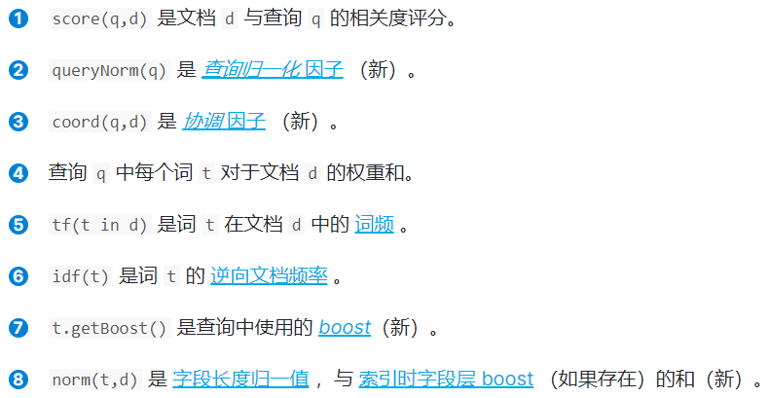
2.4.2 排序评分
​使用ES时，对于查询出的文档无疑会有文档相似度之别。而理想的排序是和查询条件相关性越高排序越靠前，而这个排序的依据就是_score。
Elasticsearch使用布尔模型查找匹配文档，并用一个名为实用评分函数的公式来计算相关度。这个公式借鉴了词频/逆向文档频率(TF-IDF) 和 向量空间模型，同时也加入了一些现代的新特性，如协调因子、字段长度归一化以及词或查询语句权重提升。
官方参考：https://www.elastic.co/guide/cn/elasticsearch/guide/cn/scoring-theory.html

Slide 29
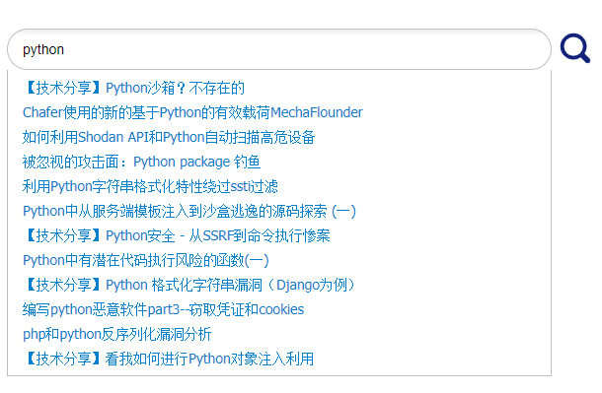
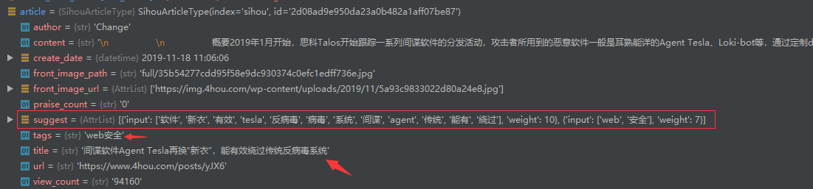
2.4.3 搜索提示
（1）首先需要在每个mapping中增加一个suggest字段类型为Completion。
（2）在items.py中为每个类增加suggest字段，创建一个函数（gen_suggests）来生成suggest的数组（可以使用_analyze接口自动分词获得相应的关键词数组)，并且可以对搜索字段设置权重weight。
Notes:
大概的实现过程就是：用Ajax获取输入框中实时输入的搜索词，然后用该对该词进行分词，用分词后的结果，请求elasticsearch提供的api。
ElasticSearch是提供此功能的，按照文档去实现即可，这里也不做详细的介绍了，然后与ES的suggest字段进行比较，并返回结果。

Slide 30
2.4.4 模糊搜索
模糊搜索的实现主要是根据编辑距离来判断。
编辑距离是一种字符串之间相似程度的计算方法。
即两个字符串之间的编辑距离等于使一个字符串变成另一个字符串而需要进行 插入/删除/替换/相邻字符串交换位置 四种操作的最少次数。Linux与linx的编辑距离是1，进行1步操作。关于编辑距离的求法，普遍采用的是动态规划。
在ES中需要设置：
fuzziness：表示最小编辑距离，小于最小编辑距离的可以模糊搜索到，可设置为AUTO
prefix_length：前边不参与模糊查询的词长度为多少。（例如在查询footbal时，若该参数设为3，则foatball将不能匹配到）

Slide 31
2. 5 网页搭建
2.5.1 爬虫统计数据
2.5.2 热门搜索

Slide 32
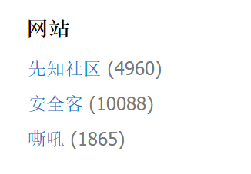
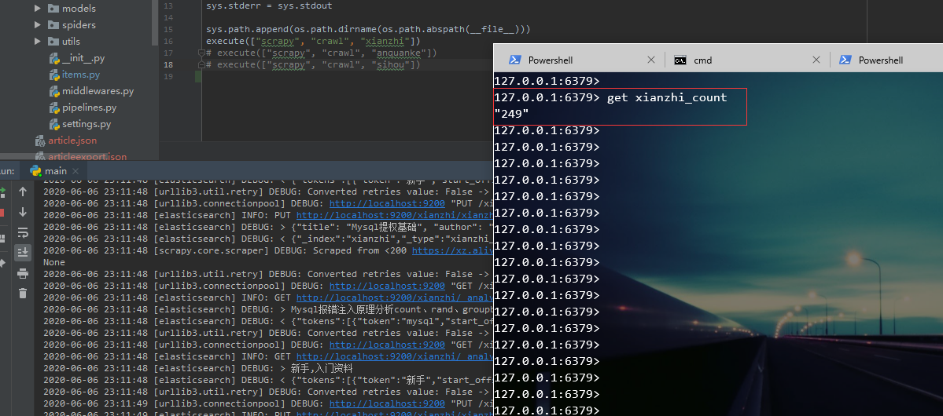
2.5.1 爬虫统计数据
每个爬虫在redis中维护一个全局变量，每次存储一个数据时就在redis中对一个全局变量加1。
最后显示的时候，从redis中读取该变变量即可获得统计数据，这样就避免了每次都去检索

Slide 33
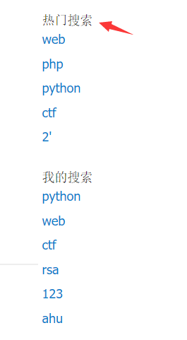
2.5.2 热门搜索
Top n问题，用redis非常简单高效。
利用redis中可以排序的列表，每次查询一个关键词时，就将其加到列表中，同时加上相应的分数，最后取得时候按分数排序即可取出热门搜索。
至于“我的搜索”，就时单纯利用JS来生成了。

Slide 34
2.6 其他技术
2.6.1 URL去重策略
2.6.2 BloomFilter使用

Slide 35
2.6.1 URL去重策略
将访问过的URL保存到数据库中；
将访问过的URL保存到set中，只需要O(1)的代价就可以查询URL；
URL经过md5等方法哈希后保存到set中(scrapy-redis默认)
用bitmap方法将访问过的URL通过hash函数映射到某一位；
bloomfilter方法对bitmap进行改进，多重hash函数降低冲突。
Notes:
一亿条就需要将近2个G的内存，还是比较大的

Slide 36
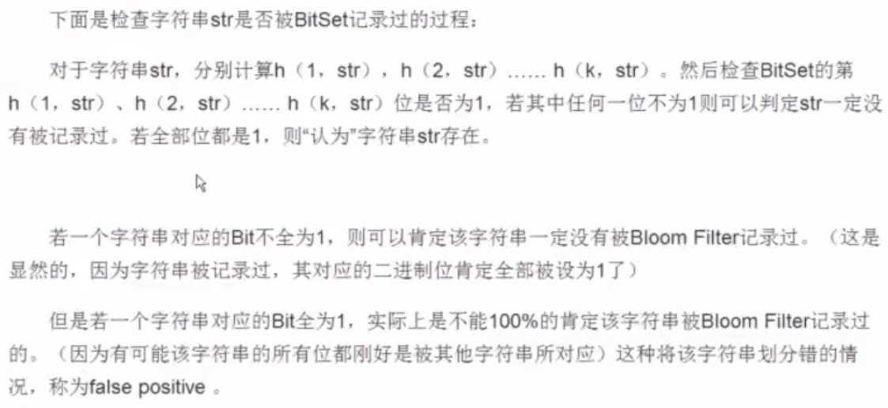
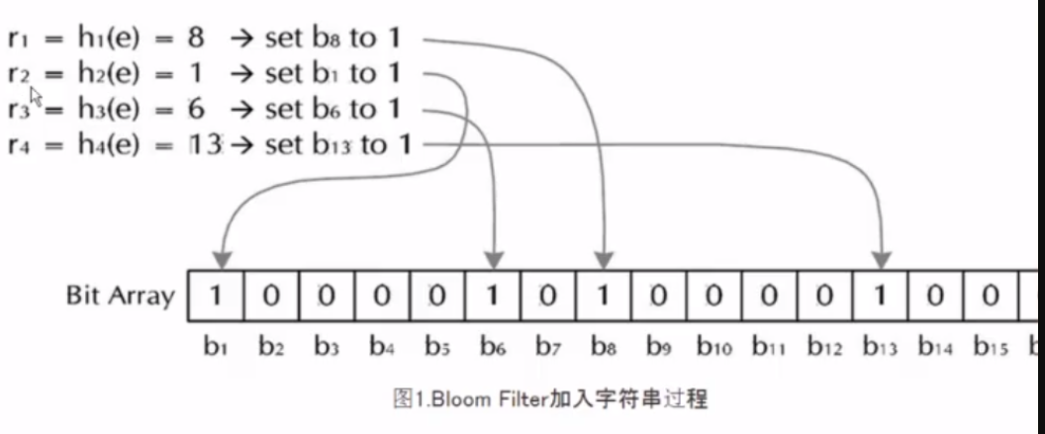
集成Bloom Filter到分布式爬虫中
BloomFilter算法：创建一个m位的BitSet，先将所有位初始化为0，然后选择 k 个不同的哈希函数。第 i 个哈希函数对字符串 str 哈希的结果记为 h(i, str)，且 h(i,str) 的范围是 0~m-1 。
（1）BloomFIlter加入字符串
（2）检测字符串是否重复
这样字符串str映射到了BitSet中的k个二进制位了。
若判断url未重复一定不会出错；判断url已重复，会有很小的概率出错。

Slide 37
3 系统展示
系统完整代码，已上传到我的GitHub上了：https://github.com/LetheSec/ArticleSpider

